Slide 1
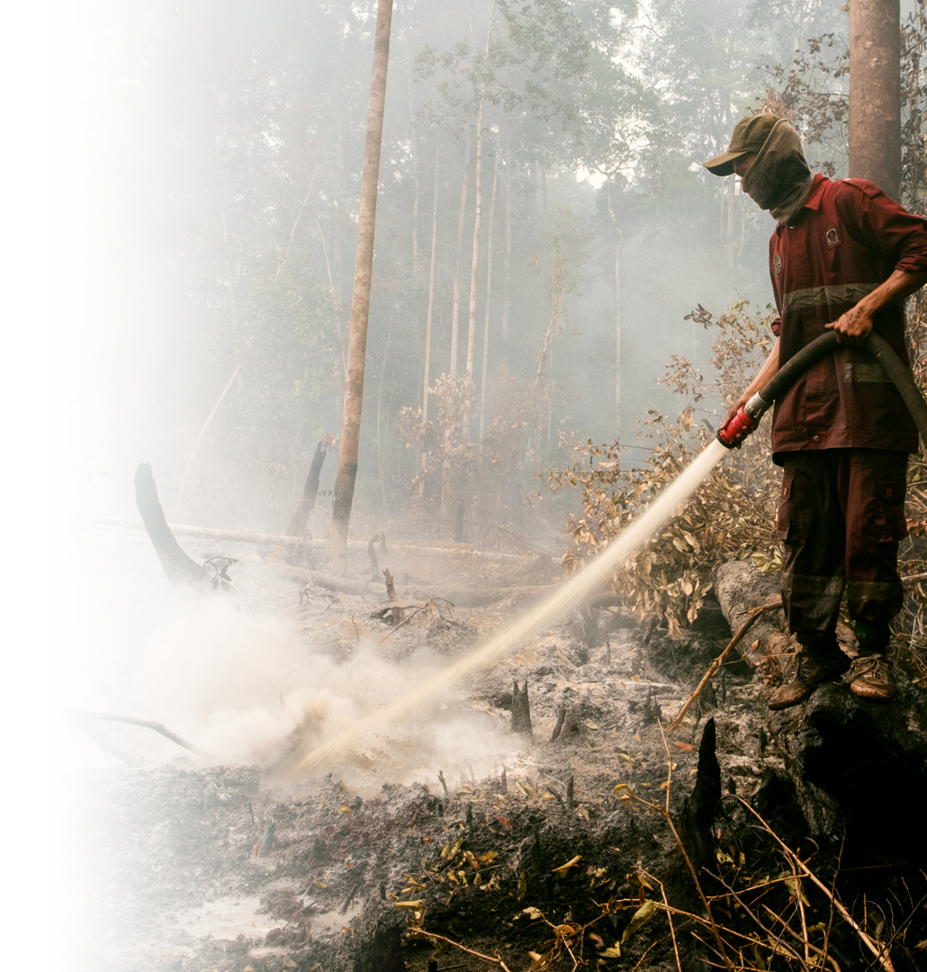


Pengendalian
Kebakaran Hutan dan
Lahan Papua Selatan
Kabupaten Merauke dan cluster Jagebob–Tanah Miring
Dipresentasikan oleh
Letnan Jenderal TNI Kristomei Sianturi, S.Sos., M.Si., M.Si. (Han)
Kepala Badan Nasional Penanggulangan Bencana
Jakarta, 31 Oktober 2026
© 2026 Badan Nasional Penanggulangan Bencana
Ketangguhan Bangsa dalam Menghadapi Bencana
Foto: DenY Krisbiyantoro, CC BY-SA 4.0, Wikimedia Commons

Slide 2
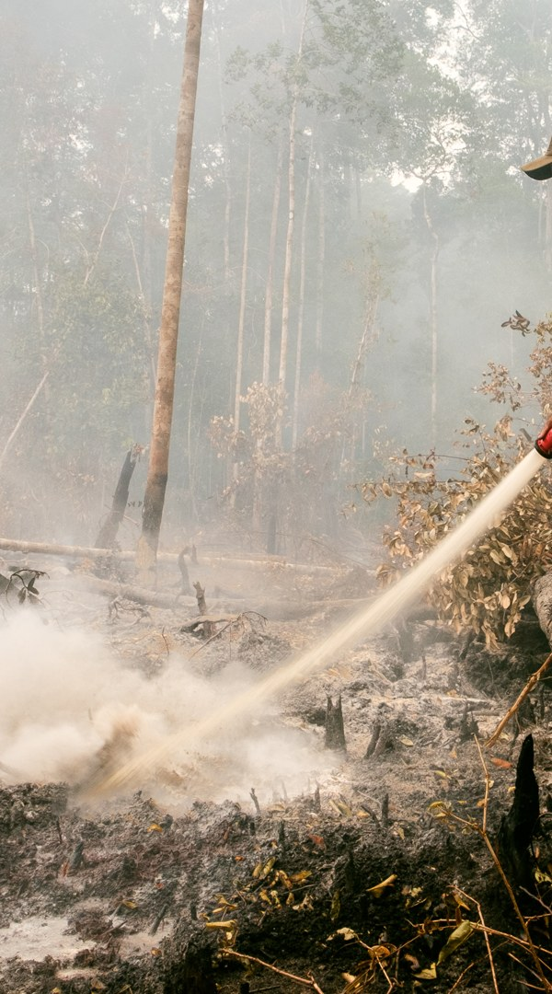
01
Papua Selatan: sebaran hotspot dan kebakaran
3
Daftar Isi
02
Kabupaten Merauke
4
Pengendalian Kebakaran Hutan dan Lahan Papua Selatan
03
Cluster Jagebob–Tanah Miring
5
04
Waspada peralihan musim: banjir dan longsor
6
2

Slide 3









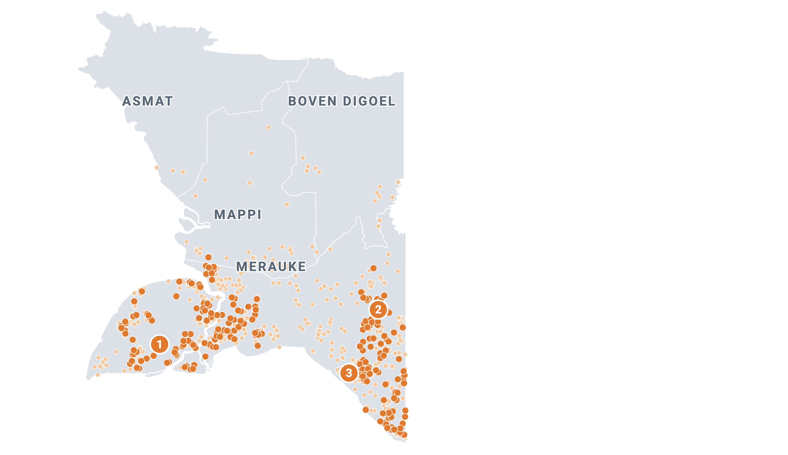





















Sebaran Titik Panas dan Kebakaran di Papua Selatan per 30 Oktober
CUT OFF DATA
30 Okt 2026, 24.00 WIB
Peringkat ke-8 nasional untuk titik panas 30 Okt dan ke-1 untuk belum padam 29 Okt (dari 38 provinsi); ke-2 untuk luas terbakar
DATA SATELIT
PERLU PERHATIAN
257
881 ha
502 ha
214
Membaik
titik panas 30 Okt
luas terbakar 29 Okt
belum padam 29 Okt
cluster Siaga
jarak pandang, 29 Okt
KAB/KOTA
TITIK*
LUAS (HA)*
BELUM PADAM*
CLUSTER AKTIF
6
Kejadian dan status
1
Merauke
231
846
485
747
2
Boven Digoel
13
6
6
31
Kontuar, Merauke
belum padam
3
Mappi
7
25
10
98
8 titik 30 Okt
belum padam 143 ha
Jagebob, Merauke
belum padam
4
Asmat
6
4
0
5
36 titik 30 Okt
belum padam 124 ha
Papua Selatan
257
881
502
881
Tanah Miring, Merauke
belum padam
34 titik 30 Okt
belum padam 83 ha
*30 Okt 2026, hari penuh s.d. 24.00 WIB; tiap baris dibulatkan sendiri, jumlah bisa selisih 1
OMC BNPB, sejak 22 Okt
berjalan
9 sortie s.d. 27 Okt
9.000 kg bahan semai
1
Kontuar, Merauke Siaga
SEBARAN TITIK 23–30 OKT
Tanggap Darurat Prov. Papua Selatan
pantau
2
Jagebob, Merauke Siaga
Merauke 8.357 titik (91%)
9%
14–28 Okt
proses perpanjangan
3
Tanah Miring, Merauke Siaga
Kab. lain: Mappi 479, Boven Digoel 352, Asmat 43 titik
Karhutla 2026
kumulatif
297.081 ha terbakar
1 Jan–29 Okt
881 CLUSTER AKTIF
Prioritas 0
Siaga 214
Patroli 449
Rutin 218
TREN TITIK PANAS
▼65% 30 Okt dibanding 29 Okt
2.930
1.131
776
1.226
1.295
874
742
257
23
24
25
26
27
28
29
30 Okt
▼31%
▲58%
▲6%
▼33%
▲235%
▼75%
▼65%
*Data berdasarkan Geographic Information System (GIS) dengan satelit NASA (FIRMS: VIIRS dan MODIS). 24 Okt ditandai celah lintasan satelit di FIRMS: titik hari itu bisa terlalu rendah.
Badan Nasional Penanggulangan Bencana | Copyright 2026
3

Slide 4









Sebaran Titik Panas dan Kebakaran di Kab. Merauke per 30 Oktober
CUT OFF DATA
30 Okt 2026, 24.00 WIB
Kab/kota urutan pertama di Papua Selatan: 90% titik, 96% luas terbakar, 97% belum padam Papua Selatan; titik 30 Okt, luas 29 Okt
DATA SATELIT
PERLU PERHATIAN
231
846 ha
485 ha
143 ha
9 sortie
titik panas 30 Okt
luas terbakar 29 Okt
belum padam 29 Okt
belum padam Kontuar
OMC s.d. 27 Okt
Tren Harian
6.719
Titik Panas per Kecamatan, 25–30 Okt
Titik panas
1
Jagebob
752
2.724
2
Ilwayab
734
950
1.098
1.167
3
Kontuar
690
688
792
707
231
4
Kimaam
653
23
24
25
26
27
28
29
30 Okt
5
Tanah Miring
gambut
402
▼28%
▲60%
▲6%
▼32%
▲244%
▼74%
▼67%
6
Naukenjerai
381
Luas terbakar (ha)
SEBARAN TITIK 25–30 OKT
4.272
26%
24%
50%
957
1.611
950
2.304
2.190
1.136
846
Koridor Jagebob–Tanah Miring 1.730
Pulau Kimaam 1.641
kecamatan lain 3.348
3
22
23
24
25
26
27
28
29 Okt
Situasi lapangan
▲68%
▼41%
▲143%
▼5%
▼48%
▲276%
▼80%
Belum padam (ha)
Kontuar, Pulau Kimaam: cluster Siaga
belum padam
1.121
1.539
belum padam 143 ha, 29 Okt
Hutan Suaka Alam
690 titik 25–30 Okt
677
670
518
896
635
485
OMC BNPB dari Lanud J.A. Dimara
berjalan
27 Okt: 2 sortie, 2.000 kg NaCl
hujan 3,2 mm, 26–27 Okt
Merauke, Mappi, Boven Digoel
22
23
24
25
26
27
28
29 Okt
Jarak pandang dan asap, laphar 28–29 Okt
pantau
▼1%
▼23%
▲73%
▲25%
▼43%
▲142%
▼68%
28 Okt: 1–5 km, 05.30–14.00 WIT
29 Okt: jarak pandang naik, asap berkurang
*Data berdasarkan Geographic Information System (GIS) dengan satelit NASA (FIRMS: VIIRS dan MODIS). 24 Okt ditandai celah lintasan satelit di FIRMS: titik hari itu bisa terlalu rendah.
Badan Nasional Penanggulangan Bencana | Copyright 2026
4

Slide 5

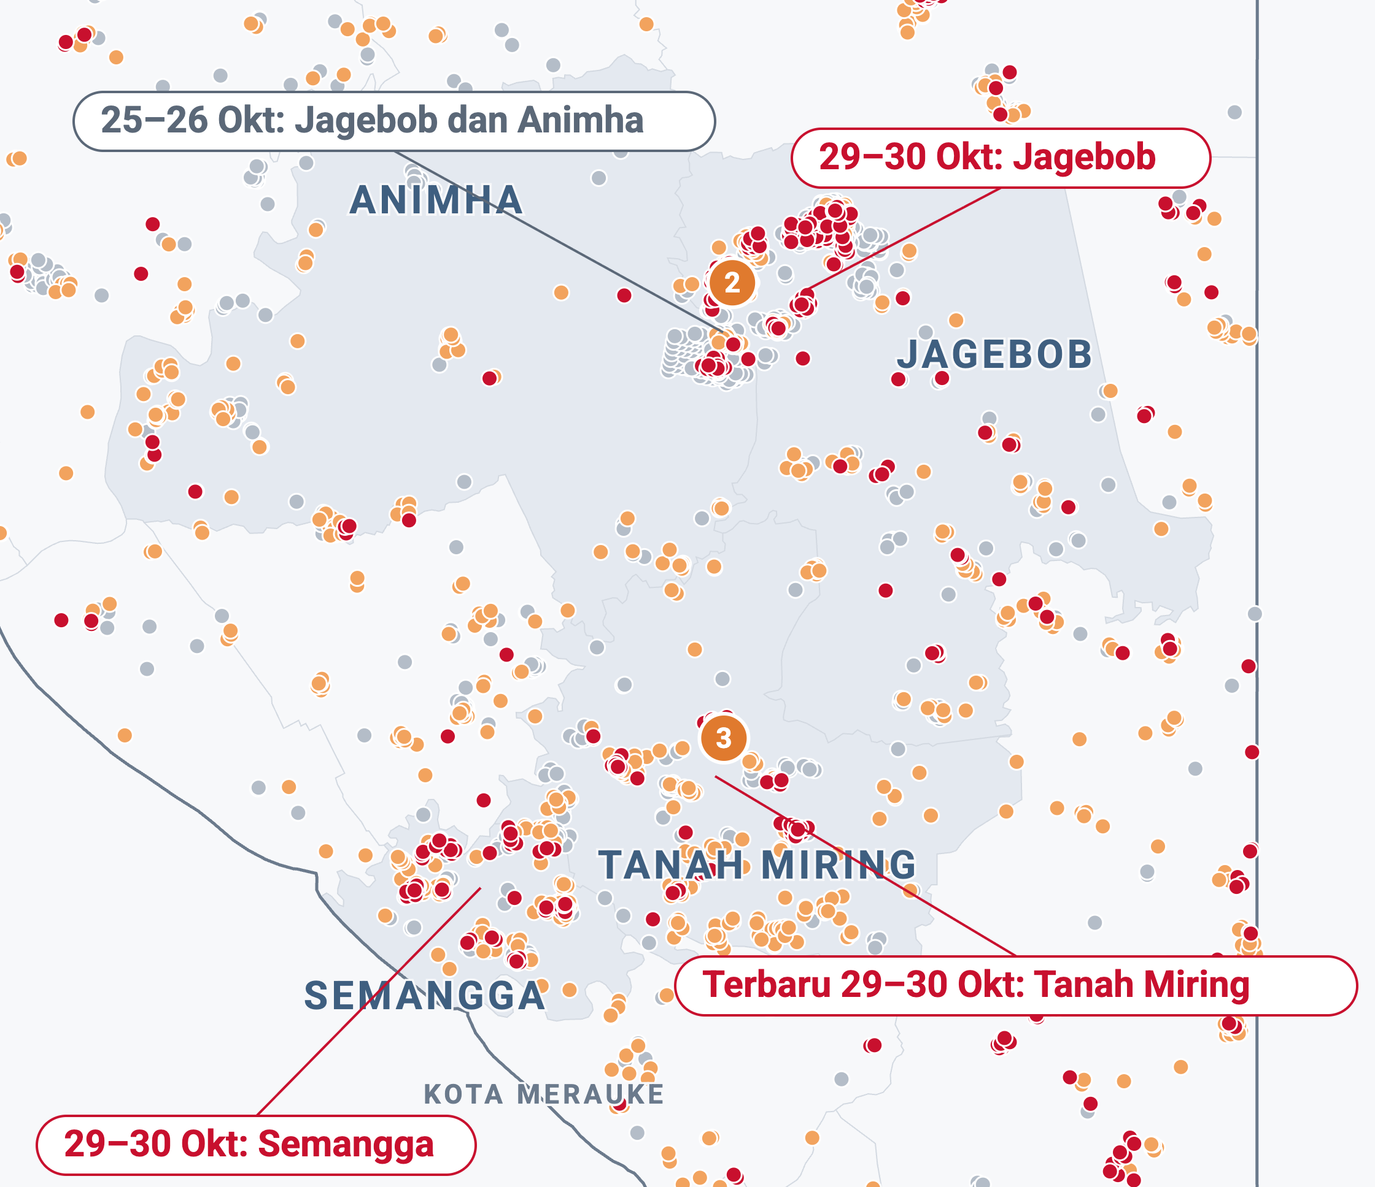















Sebaran Titik Panas dan Kebakaran di Jagebob–Tanah Miring per 30 Oktober
CUT OFF DATA
30 Okt 2026, 24.00 WIB
Separuh belum padam Papua Selatan: 255 dari 502 ha ada di Jagebob, Tanah Miring, Animha, dan Semangga, 29 Okt; juga 35% titik provinsi
DATA SATELIT
PERLU PERHATIAN
90
469 ha
255 ha
Jagebob dan Tanah Miring
titik panas 30 Okt
luas terbakar 29 Okt
belum padam 29 Okt
36 dan 34 titik, belum padam 207 ha, 35 Siaga (30 Okt; belum padam 29 Okt)
Sebaran Titik Panas
Titik panas harian per kecamatan
Kronologi dan unsur
Jagebob
Tanah Miring
7 Okt
Kab. Merauke
Kab. Merauke
1.349 titik
tertinggi 2026
182
149
147
142
170
14–28 Okt
96
57
66
Tanggap Darurat Prov.
proses perpanjangan
36
42
33
34
22 Okt
25
26
27
28
29
30
25
26
27
28
29
30
Posko OMC BNPB aktif
9 sortie s.d. 27 Okt
Animha
Semangga
30 Okt
Kab. Merauke
Kab. Merauke
90 titik
belum padam 255 ha (29 Okt)
160
87
UNSUR DAN SARANA, LAPHAR 28 OKT
63
88
29
31
BPBD Provinsi
BPBD Kab. Merauke
24
27
21
26
15
5
TNI
Polri
25
26
27
28
29
30
25
26
27
28
29
30
Damkar
Banpol PP
ALUR API, URUTAN WAKTU
1 pesawat OMC BNPB
1 mobil water supply
25–26 Okt
27–28 Okt
29–30 Okt, terbaru
25–26 Okt
27–28 Okt
29–30 Okt, terbaru
Jagebob, Animha
Jagebob, Tanah Miring
Jagebob, Tanah Miring
1 mobil patroli
2 motor patroli
*Data berdasarkan Geographic Information System (GIS) dengan satelit NASA (FIRMS: VIIRS dan MODIS). 24 Okt ditandai celah lintasan satelit di FIRMS: titik hari itu bisa terlalu rendah.
Badan Nasional Penanggulangan Bencana | Copyright 2026
5

Slide 6












Waspada peralihan musim: 46 dari 80 kecamatan di Papua Selatan berstatus Waspada banjir atau longsor 30 Okt–2 Nov
PRAKIRAAN HUJAN
PRESEDEN
Sedang
Tidak ada
75 mm
Banjir di DIBI BNPB sejak 2008
hujan BMKG, 30 Okt–1 Nov
peringatan angin BMKG
hujan 3 hari terbesar*
6 kejadian banjir
2015, 2023, 2024
0 longsor
4
Kabupaten berstatus Waspada, 30 Okt–2 Nov
Status banjir dan riwayat DIBI
KABUPATEN
KECAMATAN WASPADA, HUJAN TERBESAR
HUJAN 3 HARI
DIBI*
ANCAMAN
Asmat
19 dari 23: Kolf Braza, Suru-suru, Atsj
74 mm
2
46
4
1
banjir
kecamatan Waspada banjir
kecamatan Waspada longsor
Boven Digoel
13 dari 20: Manggelum, Ninati, Kawagit
75 mm
0
2
banjir
longsor
19 dari 23
75 mm
Mappi
13 dari 15: Citak-Mitak, Assue, Haju
70 mm
2
kecamatan Asmat Waspada
hujan 3 hari, Boven Digoel
3
banjir
Merauke
1 dari 22: Ngguti
48 mm
2
6
0
4
banjir
banjir DIBI 2008–2025
longsor DIBI 2008–2025
ANCAMAN:
banjir
luapan sungai dan genangan
longsor
lereng jenuh air runtuh
*DIBI = kejadian banjir dan longsor 2008–2025
YANG PERLU DISIAPKAN SEBELUM MUSIM HUJAN
Siaga banjir di Asmat dan Mappi
Pengamat longsor di Boven Digoel
Api Merauke tetap dikejar
19 dari 23 kecamatan Asmat dan 13 dari 15 kecamatan Mappi Waspada banjir: siapkan perahu dan titik kumpul kampung tepi sungai
Ninati, Waropko, Mindiptana, Ambatkwi Waspada longsor: pasang pengamat hujan dan sirene di kampung lereng
Hanya 1 dari 22 kecamatan Merauke Waspada banjir; 231 titik (30 Okt) dan 485 ha belum padam (29 Okt): OMC dan satgas darat diteruskan
*Status banjir dan longsor serta hujan 3 hari terbesar (prakiraan 7 hari sejak 30 Okt): sistem pantau banjir kita dari prakiraan hujan Open-Meteo. Kejadian: DIBI BNPB 2008–2025. Hujan dan angin: WA BMKG 30 Okt (periode 30 Okt–1 Nov).
Badan Nasional Penanggulangan Bencana | Copyright 2026
6

Slide 7










Terima kasih
Letnan Jenderal TNI Kristomei Sianturi, S.Sos., M.Si., M.Si. (Han)
Kepala Badan Nasional Penanggulangan Bencana
BADAN NASIONAL PENANGGULANGAN BENCANA
CALL CENTER
Graha BNPB, Jl. Pramuka Kav. 38, Jakarta Timur 13120
117
021 2982 7793
persuratan@bnpb.go.id
www.bnpb.go.id
Satu Data Bencana
@BNPB_Indonesia
@infoBencanaBNPB
BNPB Indonesia
@bnpbindonesia
© 2026 Badan Nasional Penanggulangan Bencana
Ketangguhan Bangsa dalam Menghadapi Bencana
Foto: DenY Krisbiyantoro, CC BY-SA 4.0, Wikimedia Commons

